Slide 1
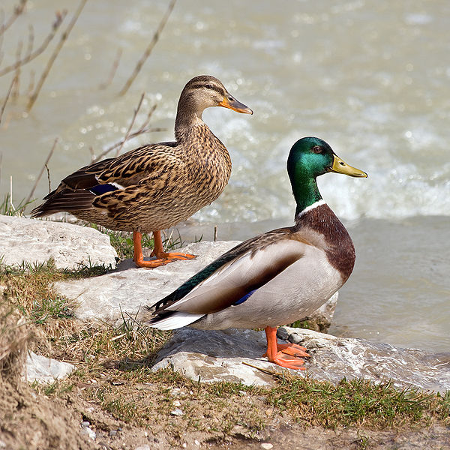
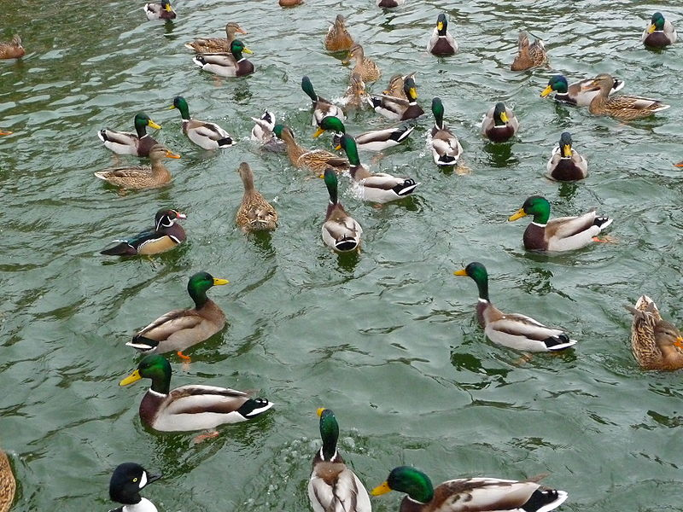
УТКА КРЯКВА
Выполнила: Буторина Татьяна Викторовна
ГБОУ школа 1310

Slide 2
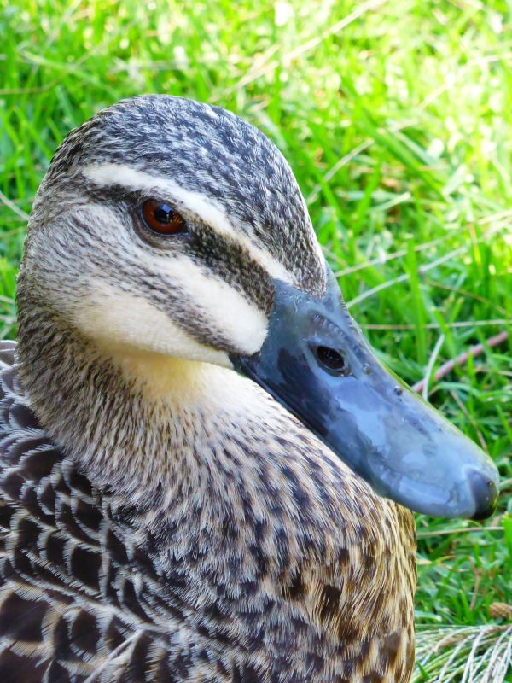
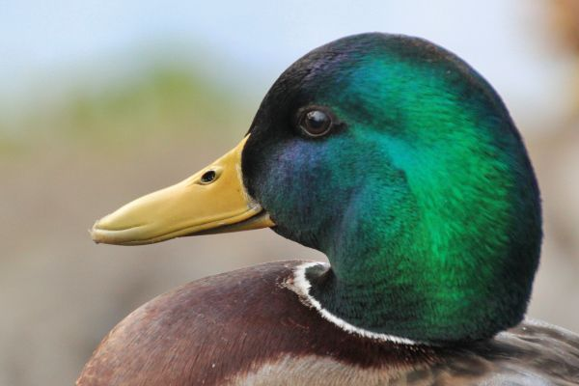
Кряква — птица из семейства утиных отряда гусеобразных. Довольно крупная, коренастая речная утка с большой головой и коротким хвостом. Длина тела самца около 62 см, самки — около 57 см, вес достигает 1—1,5 кг, размах крыльев 80 - 100 см. Клюв плоский, широкий с хорошо развитыми гребнями роговых пластинок по краям. Цвет клюва отличается у самцов и самок.

Slide 3
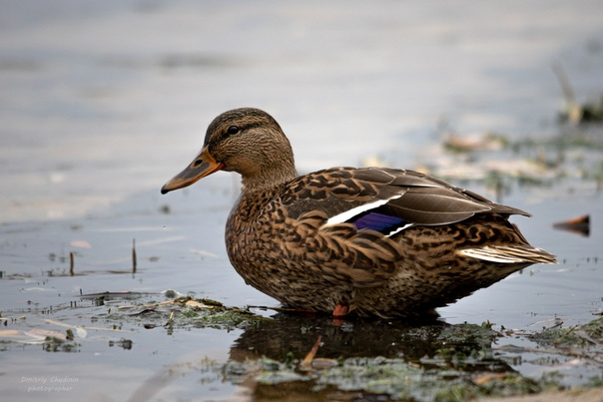
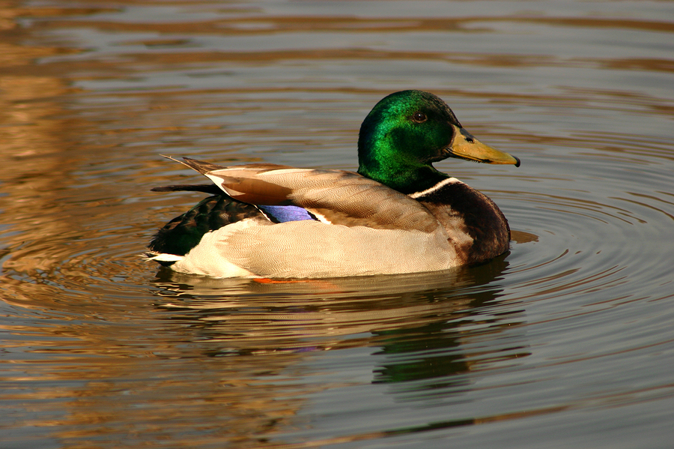
Голова и шея самца зелёные, зоб и грудь коричнево-бурые,спина и брюшная сторона тела серого цвета с тонкими поперечными пятнышками. Окраска самки бурая с более тёмными пятнышками, брюшная сторона буровато-серая с продольными пестринами. На крыле у самца и самки сине-фиолетовое «зеркало».

Slide 4
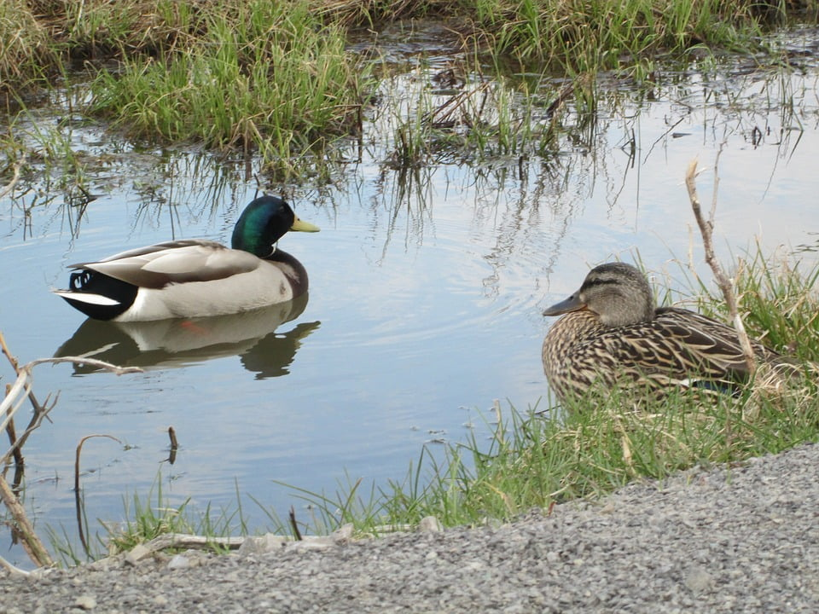
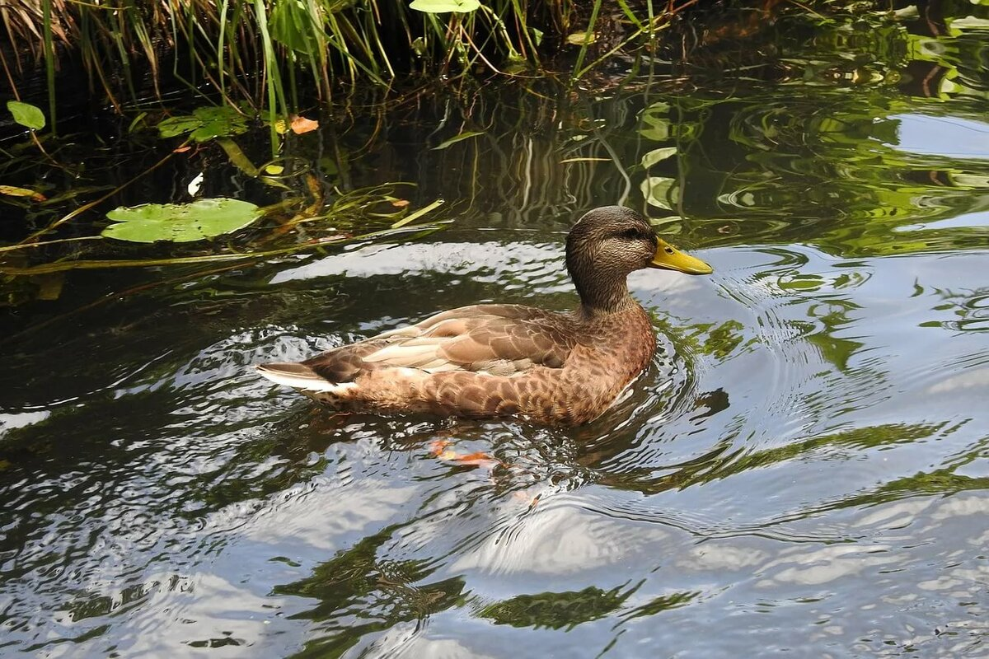
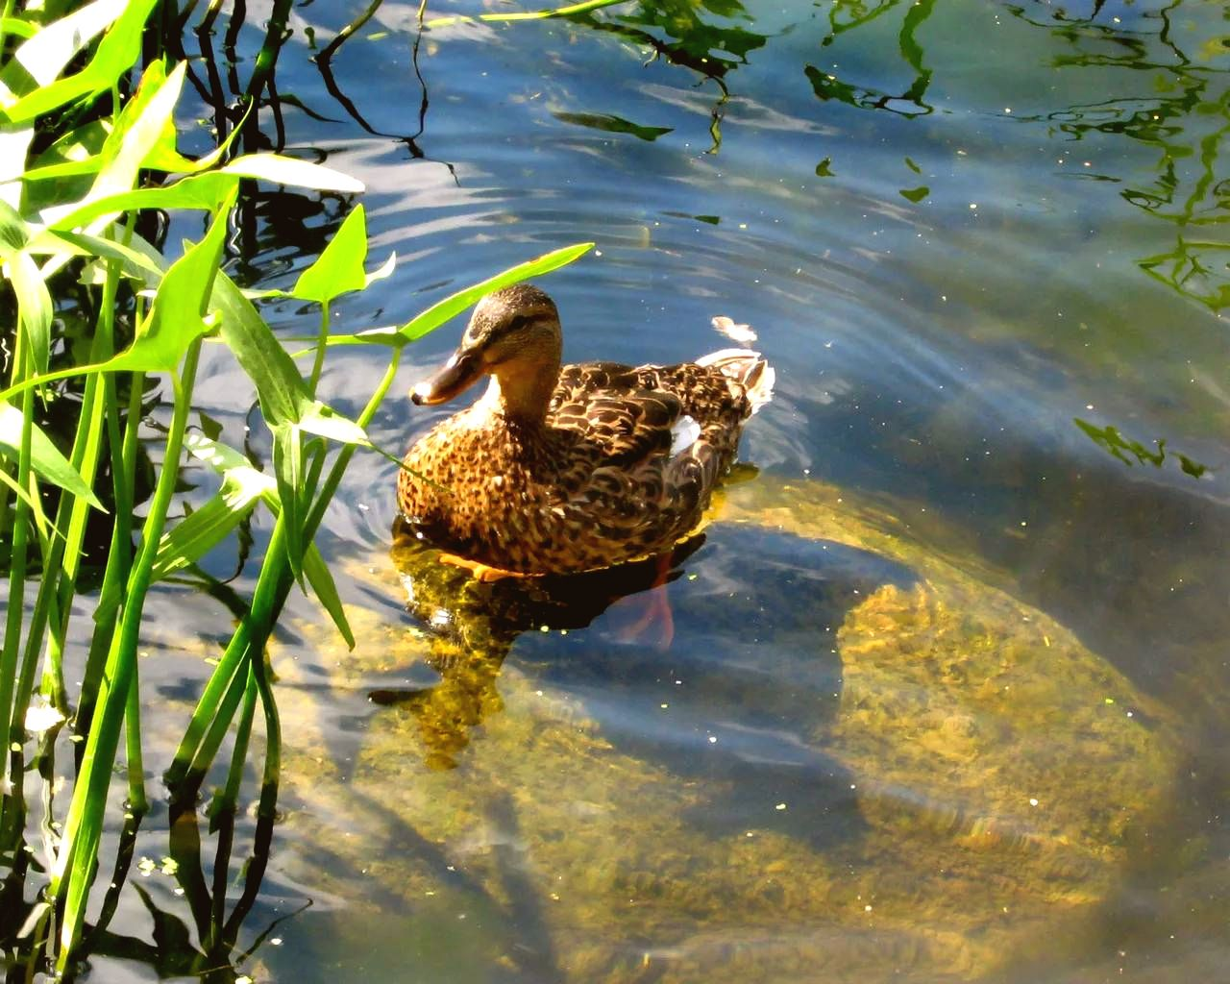
Населяет самые разнообразные водоёмы с пресной, солоноватой или солёной водой и неглубокими участками, однако избегает озёра с совсем голыми берегами, ручьи, горные реки. В гнездовой период отдаёт предпочтение внутренним пресноводным водоёмам со стоячей водой и с заросшими камышом, рогозом либо другой высокой травой берегами.

Slide 5
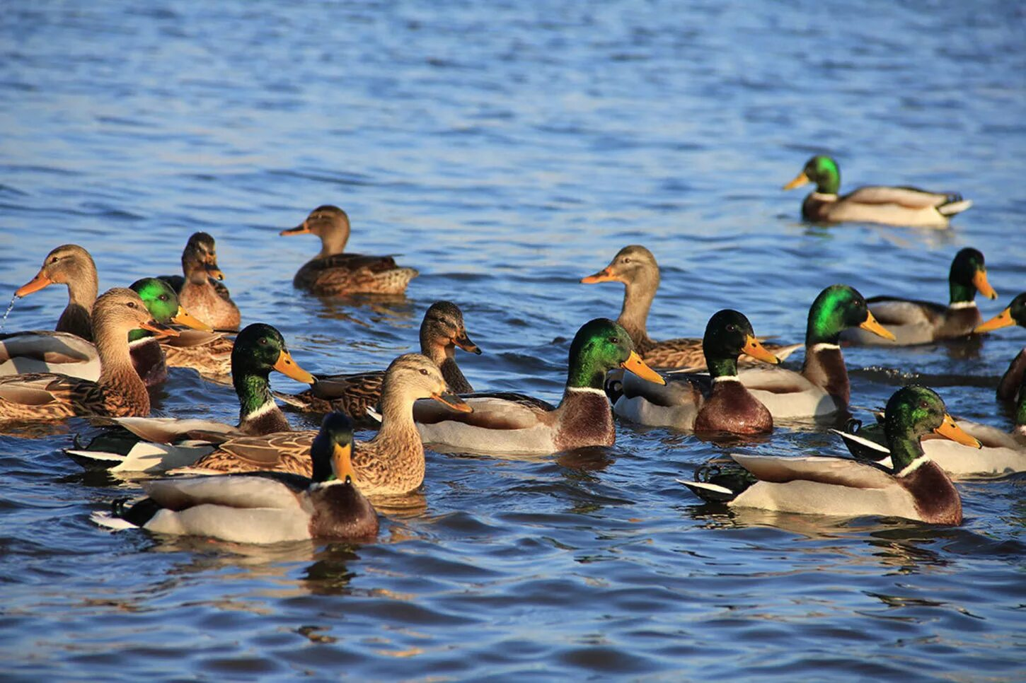
На городских прудах и других искусственных водоёмах кряквы бывают очень многочисленными, полностью привыкают к людям и живут, прежде всего, за счёт подкармливания.

Slide 6
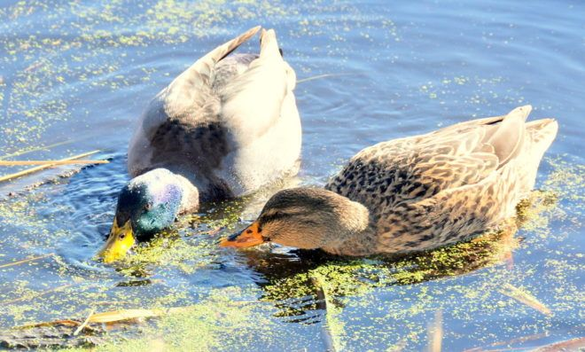
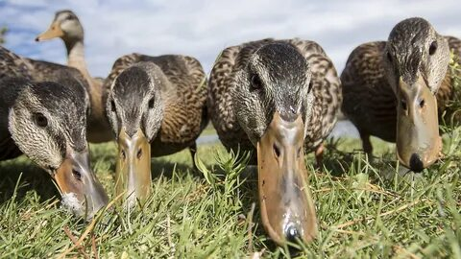
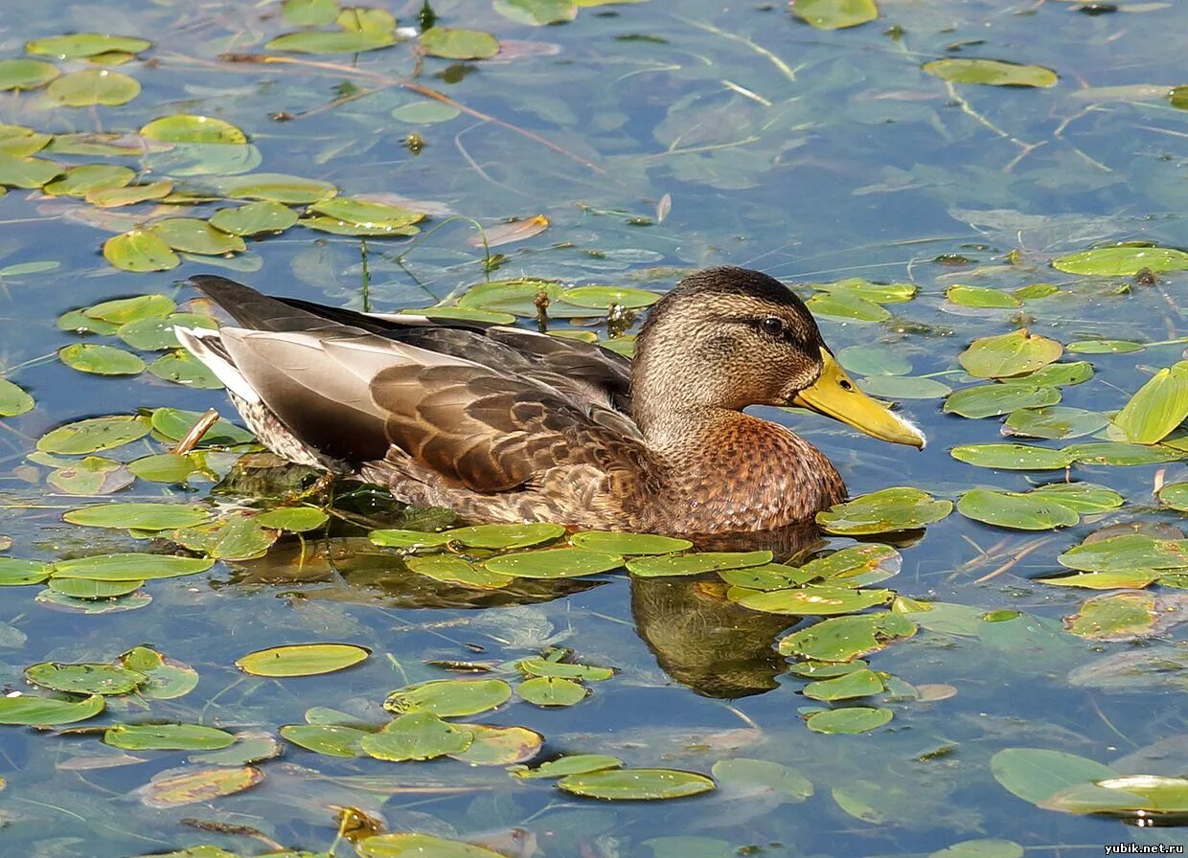
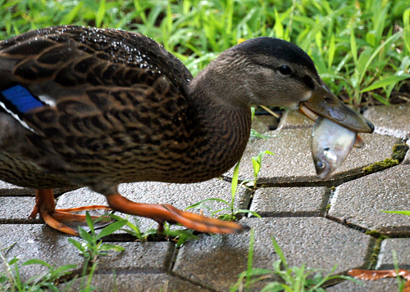
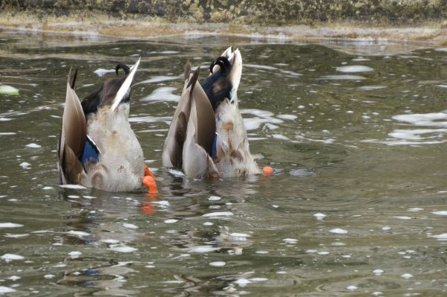
Питается растительной пищей (ряской, роголистником и др.), мелкими беспозвоночными, насекомыми, моллюсками, мелкой рыбой, ракообразными, головастиками, даже лягушками.

Slide 7
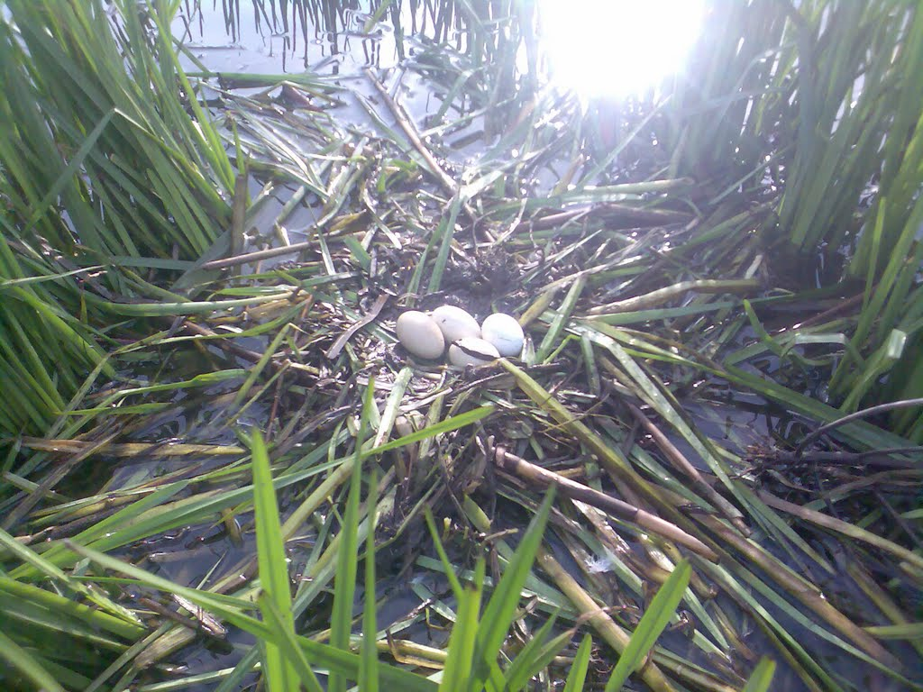
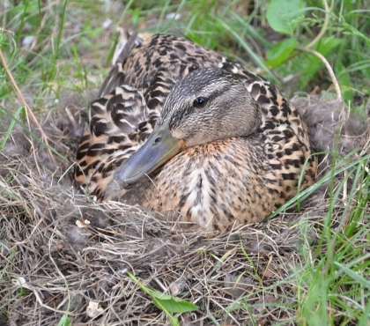
Гнезда кряква строит недалеко от воды. Обычно гнезда сооружаются в зарослях камыша или тростника, в другой густой растительности или непосредственно на земле. В обустройстве гнезда самец не участвует. Он охраняет самку и территорию гнездования до начала кладки яиц, а затем удаляется.

Slide 8
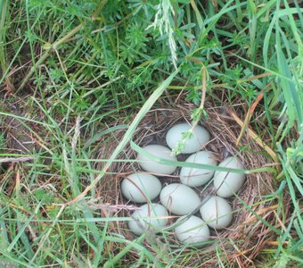
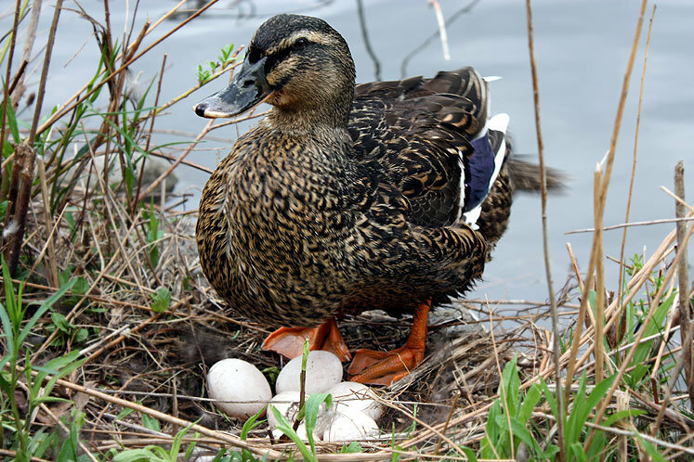
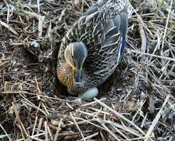
Откладывать яйца кряквы начинают уже в апреле. Ежедневно они откладывают по одному яйцу и полноценный процесс насиживания начинается после кладки последнего яйца. Кряква откладывает от 9 до 13 яиц.Процесс насиживания яиц у крякв занимает в среднем 28 дней.

Slide 9
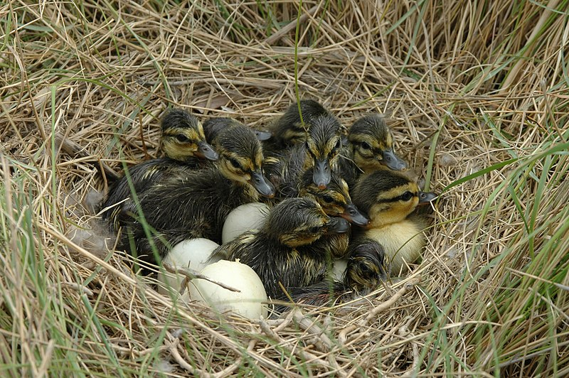
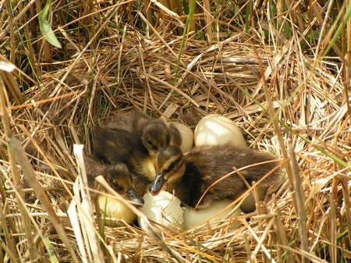
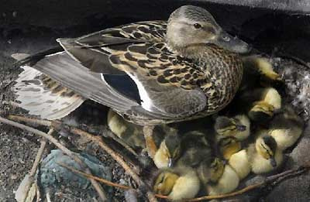
Птенцы кряквы вылупляются маленькими, их вес не превышает 40 г. В среднем через 12-14 часов выводок уже покидает гнездо. К этому времени птенцы кряквы уже могут ходить по суше, плавать в воде и даже нырять. Именно ныряние помогает малышам спасаться от хищников.

Slide 10
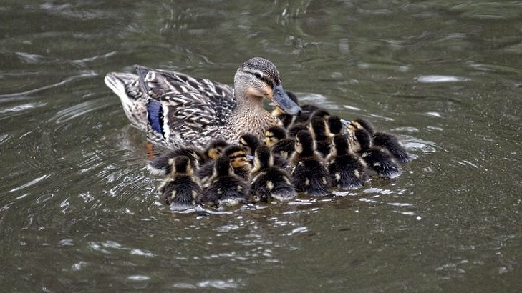
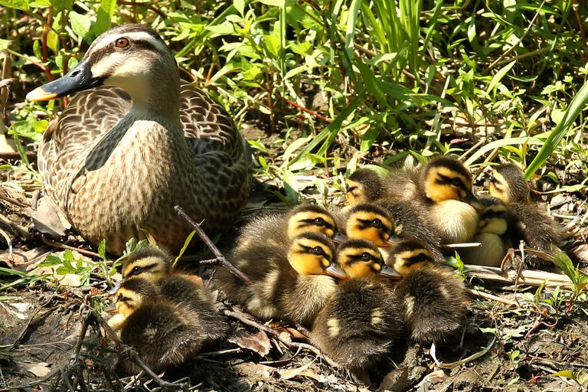
Птенцы кряквы покрыты пухом и имеют одинаковый окрас, самцы и самки практически неразличимы.
Малыши питаются самостоятельно. Их пища на 85% состоит из животного происхождения. Птенцы кряквы едят личинок стрекоз, надводные растения, планктон и различных маленьких моллюсков.
Птенцы кряквы запоминают друг друга и держатся стаей недалеко от матери. Чужаков из других выводков не подпускают к себе и сторонятся их.

Slide 11
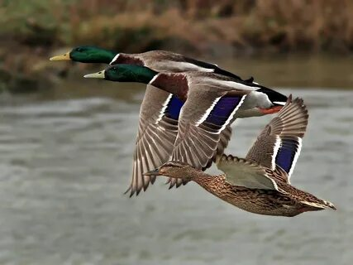
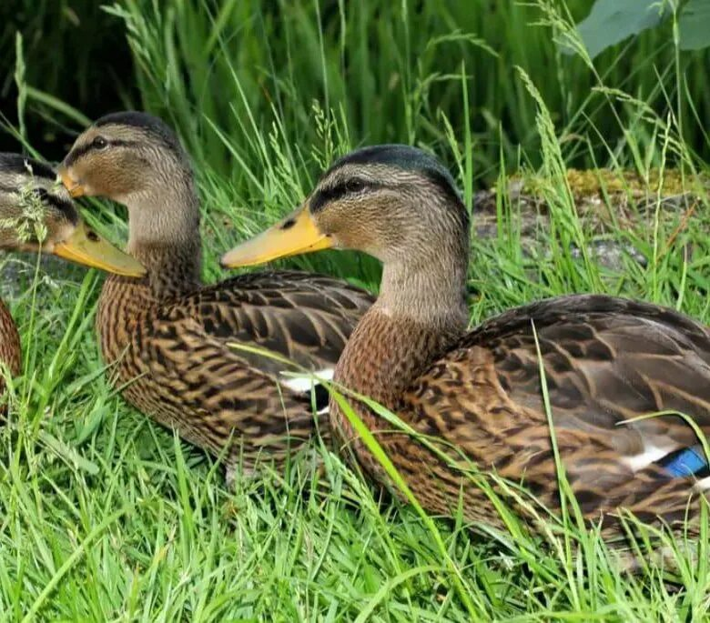
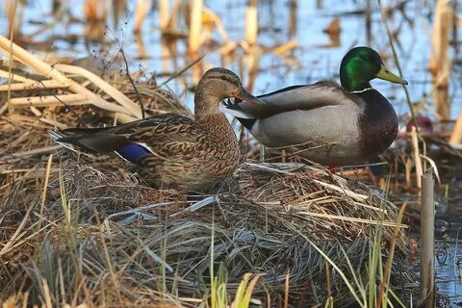
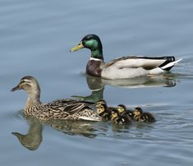
По данным наблюдения в дикой природе кряквы редко живут более 5 лет.
Кряква не занесена в Красную книгу. Это достаточно распространенный вид диких уток, имеющий стабильную популяцию.
Кряква имеет очень важное хозяйственное значение для человека. Большая часть видов домашних уток выведены именно от кряквы. Также кряква является одним из основных объектов спортивной охоты.

